Slide 1
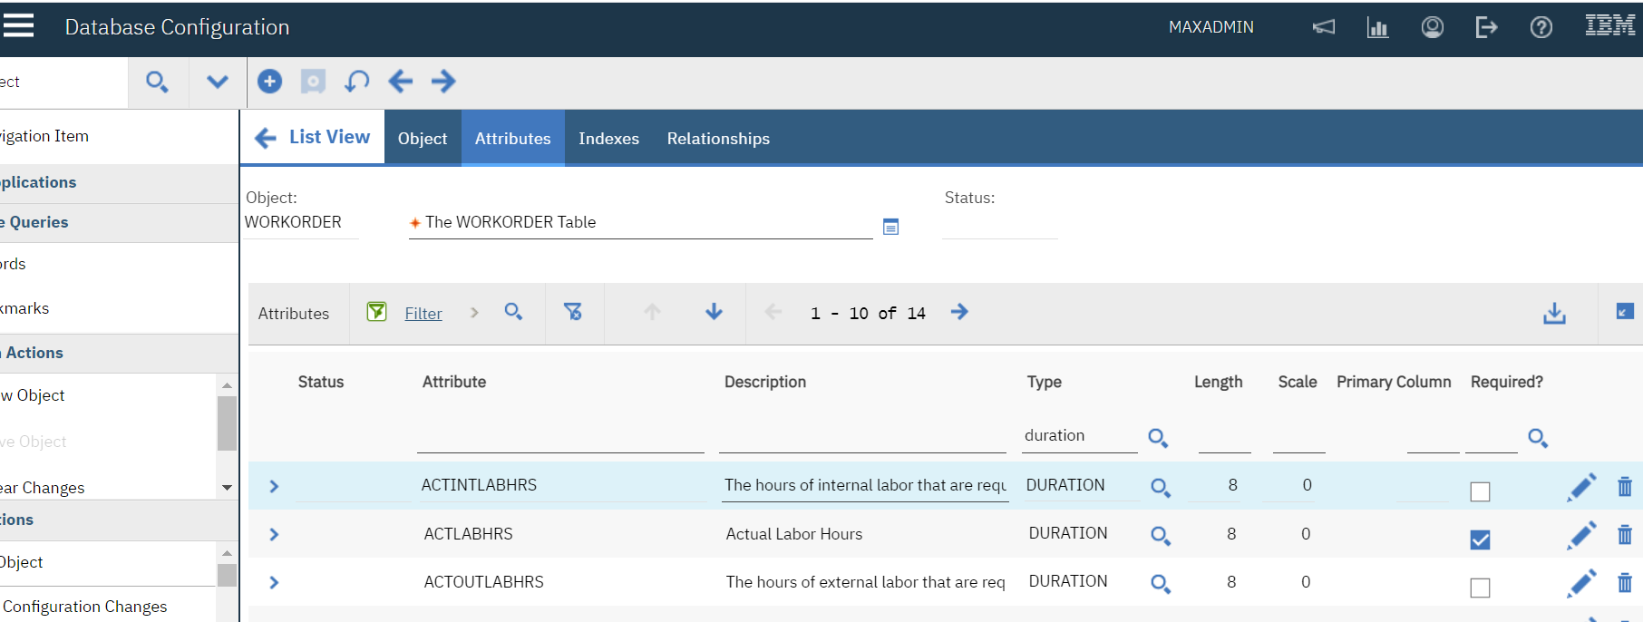
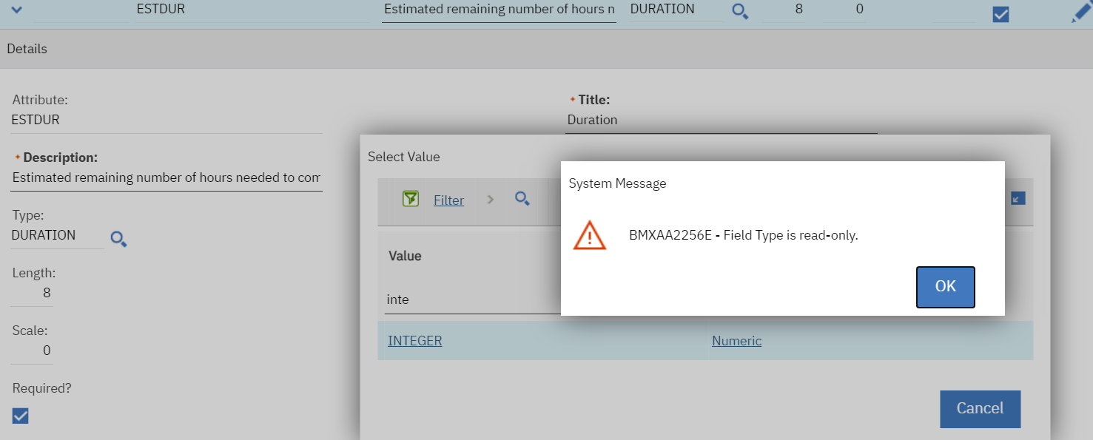
14. 작업소요시간 시간,분 입력 옵션 제공 (Provide options for entering hours, minutes, and hours to work)

Slide 2
14. 작업소요시간 시간,분 입력 옵션 제공 (Provide options for entering hours, minutes, and hours to work)
Maximo는 TYPE이 DURATION 인 경우 "시:분" 으로 표현하고 있다.(예를 들면 WORKORDER.ESTDUR 같은 컬럼)
고객사의 특성상 작업 소요시간을 분으로 표현할 필요가 있어 Database Configuration에 Attribute type을 Integer로
변경하려고 했으나 변경이 불가하다.
이런 경우에 분으로만 표현할수 있게 Attribute type을 변경할수 있어야 합니다.(숫자로)
예) WORKORDER.ESTDUR 컬럼인경우
<현재>
Attribute type : DURATION
데이터 값 : 1.5
작업오더 화면에서 "지속기간" 표시 : 1:30
<요청>
Attribute type : INTEGER
데이터 값 : 90
작업오더 화면에서 "지속기간" 표시 : 90
Maximo describes ATTRIBUTE TYPE as "hour: minute" if it is DURATION.(for example, columns such as WORKORDER.ESTDUR)
Due to the nature of the customer's company, it is necessary to express the working time in minutes,
so we tried to change the Attribute type to Integer in the Database Configuration, but it cannot be changed.
In this case, you should be able to change the Attribute type so that it can only be expressed in minutes (in numbers).
e.g.)
WORKORDER.ESTDUR column
<<Present>>
Attribute type: DURATION
Data Value: 1.5
Displaying the "Duration" on the Work Order Tracking screen: 1:30
<<Request>>
Attribute type: INTEGER
Data Value: 90
Displaying the "Duration" on the Work Order Tracking screen: 90

Slide 3
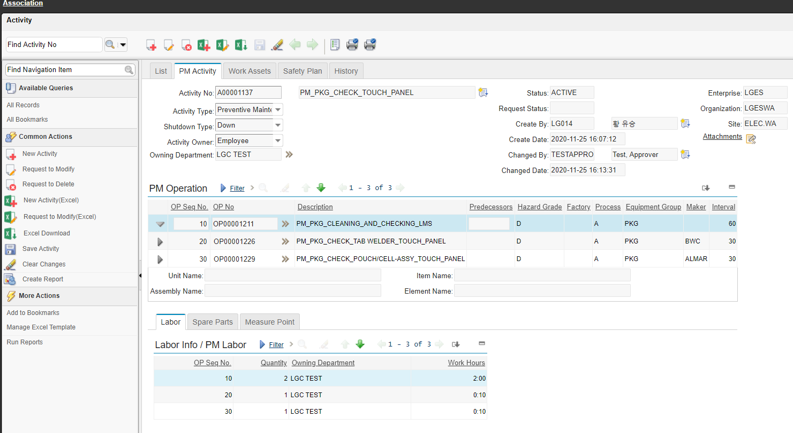
14. 작업소요시간 시간,분 입력 옵션 제공 (Provide options for entering hours, minutes, and hours to work)
회사마다 시간, 분 옵션 사용
Hour, minute options Display per company

Slide 4
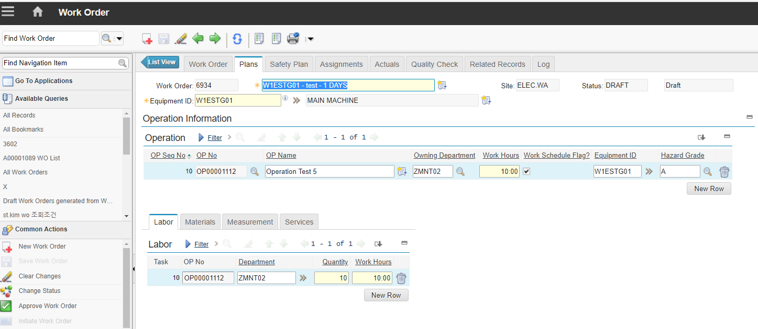
14. 작업소요시간 시간,분 입력 옵션 제공 (Provide options for entering hours, minutes, and hours to work)
회사마다 시간, 분 옵션 사용
Hour, minute options Display per company

